Slide 1
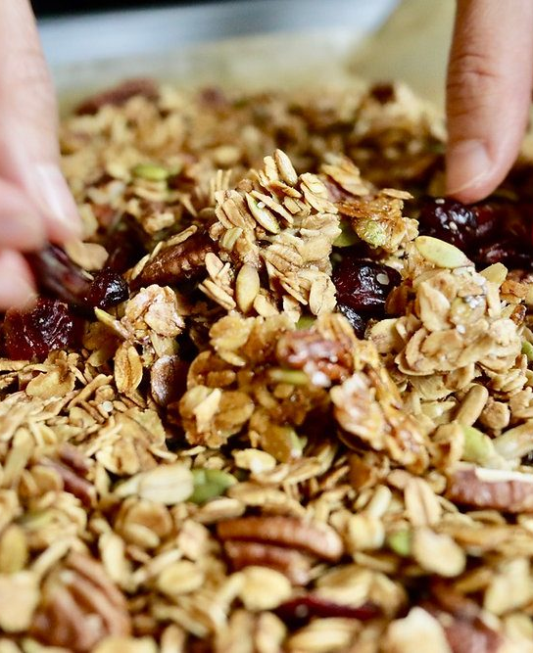
빚음 쌀
캡스톤디자인 · 졸업이조
버려지던 쌀발효곡물을
매일의 아침으로
태인 · 진호 · 수진 · 지훈 · 종선 · 다은
[발표일]
Notes:
인사 후 팀 소개. 한 문장으로: 막걸리를 빚고 남은 쌀을 그래놀라의 주원료로 되살리는 브랜드, 빚음 쌀입니다.

Slide 2
발표 순서
1
문제 정의
2
목표
주박은 왜 버려지고, 업사이클링 푸드는 왜 멈췄나
착한 소비에서 일상 소비로
3
시장과 방향
4
인식 장벽 돌파
누구에게, 어떤 자리에서 팔 것인가
이름, 공정, 홈페이지
5
가격 장벽 돌파
6
검증
공급망 설계와 가격
시식·설문·양조장 인터뷰
7
로드맵
8
임팩트와 결론
단기 → 중기 → 장기
확인된 숫자로 말하는 ESG
빚음 쌀 · 졸업이조 캡스톤디자인 | 2
Notes:
두 장벽(인식, 가격)이 발표 전체의 뼈대라는 점을 먼저 짚고 넘어갑니다. 점수가 갈리는 4·5·6번에 시간을 가장 많이 씁니다.

Slide 3
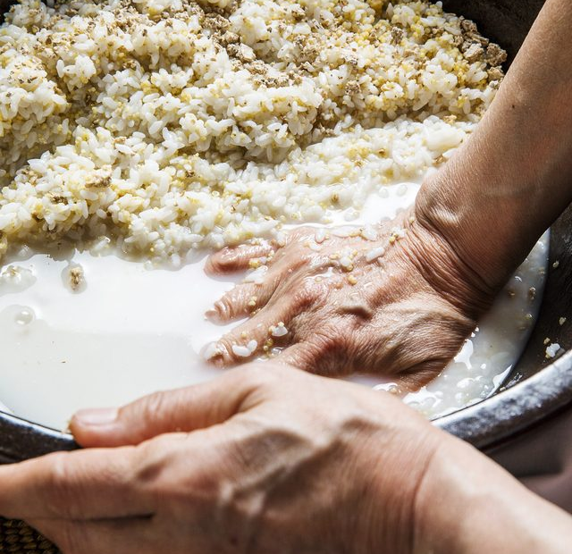
막걸리를 거르면, 쌀이 남는다
1 문제 정의
국내 전통주 주박 연간 발생량
[___ 톤]
출처 확인 후 기입 (수치·출처 DB)
자원 낭비
술을 거르고 남은 주박은 폐기되거나 저부가가치 사료로 처리된다.
가치소비 트렌드
제로웨이스트와 자원순환을 따지는 소비자가 늘고 있다.
빚음 쌀 · 졸업이조 캡스톤디자인 | 3
Notes:
주박이 무엇인지 사진으로 보여줍니다. 연간 발생량은 출처를 확인한 뒤 숫자를 넣습니다. 확인 전에는 숫자를 말하지 않습니다.

Slide 4
먼저 간 업사이클링 푸드들이 멈춘 곳
1 문제 정의
사례 | 무엇이 문제였나 | 장벽
CJ 익사이클 바삭칩 | 가격 부담, 맛·가격이라는 본질 경쟁력 부족 | 가격 + 인식
리하베스트 | 수분 많은 원료의 부패, 신선 조달·제조 비용 과다 | 가격
어글리어스 | 수거·선별·포장 인건비와 배송비, 품질 균일성 | 가격
널담 | 첨가물 비용, 위생·싸구려 원료라는 인식 | 인식 + 가격
성공 사례: AB InBev 에버그레인(원료 재정의·B2B), 일본 술지게미 코스메틱(프리미엄 성분화), 영국 토스트 에일(참여형 스토리)
※ 각 사례의 사실관계는 기사·인터뷰 출처로 재확인 중
빚음 쌀 · 졸업이조 캡스톤디자인 | 4
Notes:
네 사례의 실패 원인을 장벽 열만 따라 읽으면 결국 가격과 인식 두 가지로 모입니다. 성공 사례는 원료를 재정의하고 참여를 이끌었다는 공통점이 있습니다.

Slide 5
실패의 원인은 두 가지로 모인다
1 문제 정의 · 결론
인식 장벽
가격 장벽
'찌꺼기'라는 이름, 위생과 알코올에 대한 불안, 맛에 대한 의심
수분·부패·물류비 때문에 높아지는 조달과 가공 비용
빚음 쌀은 이 두 장벽을 넘는 것에서 출발한다.
빚음 쌀 · 졸업이조 캡스톤디자인 | 5
Notes:
여기서부터 발표의 두 기둥이 정해집니다. 4번은 인식 장벽, 5번은 가격 장벽에 대한 답입니다.

Slide 6

착한 소비에서 일상 소비로
2 목표
업사이클링 푸드를 '착해서 한 번 사주는 제품'에서
'맛있고 합리적이라 계속 사는 제품'으로 바꾼다.
인식 전환
재구매
사업 지속
임팩트 누적
인식이 바뀌어야 재구매가 생기고, 재구매가 있어야 사업과 환경 효과가 함께 쌓인다. · 이론적 틀: 공유가치창출(CSV), Porter & Kramer, 2011
빚음 쌀 · 졸업이조 캡스톤디자인 | 6
Notes:
미션 문장을 천천히 읽습니다. 순환 구조의 끝인 임팩트 누적이 다시 인식 전환으로 돌아간다는 점을 손으로 짚어줍니다.

Slide 7
누구에게, 어느 시장에서 팔 것인가
3 시장과 방향
TAM
국내 시리얼·그래놀라 시장 전체
[___ 억 원]
1차 타깃
가치소비를 지향하는 MZ세대. 소비로 신념을 드러내는 미닝아웃 소비자.
SAM
건강·친환경 프리미엄 그래놀라 시장
[___ 억 원]
2차 타깃
SOM
초기 3년, D2C·펀딩으로 확보할 목표 시장
[___ 억 원]
영양 성분을 꼼꼼히 따지는 헬스 컨슈머.
시장 규모는 조사 후 출처와 함께 기입
빚음 쌀 · 졸업이조 캡스톤디자인 | 7
Notes:
시장 규모 숫자는 조사가 끝나면 채웁니다. 타깃은 설문 결과로 뒷받침할 예정입니다.

Slide 8


합리적 프리미엄
3 시장과 방향
프리미엄 품질을
프리미엄 하단 가격에
↑ 가치 인지도
빚음 쌀
소량 OEM 생산으로는 대형 브랜드의 가성비와 경쟁할 수 없다. 대신 맛과 원료 이야기로 프리미엄 그래놀라 수준의 가치를 주고, 가격은 그 아래에 둔다.
프리미엄 그래놀라
개념도입니다. 경쟁사 100g당 가격 조사 후 실측 위치로 교체합니다.
대중 그래놀라
100g당 가격 →
빚음 쌀 · 졸업이조 캡스톤디자인 | 8
Notes:
지도는 아직 개념도라는 점을 솔직하게 말합니다. 경쟁사 가격 조사가 끝나면 실제 점으로 바꿉니다.

Slide 9

이름부터 바꾼다
4 인식 장벽 돌파
쌀발효곡물
술지게미 · 술찌꺼기
뜻이 바로 보인다
거부감이 없다
법은 따로 지킨다
쌀을 발효한 곡물이라는 사실을 그대로 담았다.
'찌꺼기'와 '폐기물'의 느낌을 지웠다.
마케팅 명칭과 법적 원재료명 표기를 구분한다.
빚음 쌀 · 졸업이조 캡스톤디자인 | 9
Notes:
설문 2단계(원료 공개 후)와 3단계(브랜딩 노출 후) 사이의 구매 의향 차이가 이 리네이밍의 효과를 검증합니다.

Slide 10

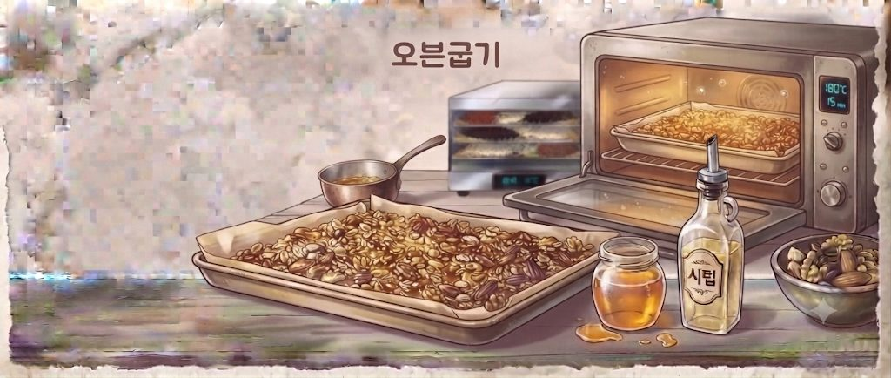
과정을 숨기지 않는다
4 인식 장벽 돌파
1
냉장 수거
2
세척·살균
3
저온 건조
부패 전 수거해 식품 원료로 관리
이물질 제거, 위생 기준 충족
수분을 날려 보관성 확보
4
잔류 알코올 검사
5
분쇄·혼합·굽기
6
포장
1% 미만 확인 후 다음 단계로
레시피 9단계로 그래놀라 완성
원재료·영양성분 표시
법적 기준
완제품 잔류 알코올 1% 미만이어야 일반 식품으로 판매 (주세법 제2조)
빚음 쌀 · 졸업이조 캡스톤디자인 | 10
Notes:
알코올과 위생은 소비자가 가장 먼저 묻는 질문입니다. 실제 공정은 레시피 담당과 대조해 확정합니다.

Slide 11
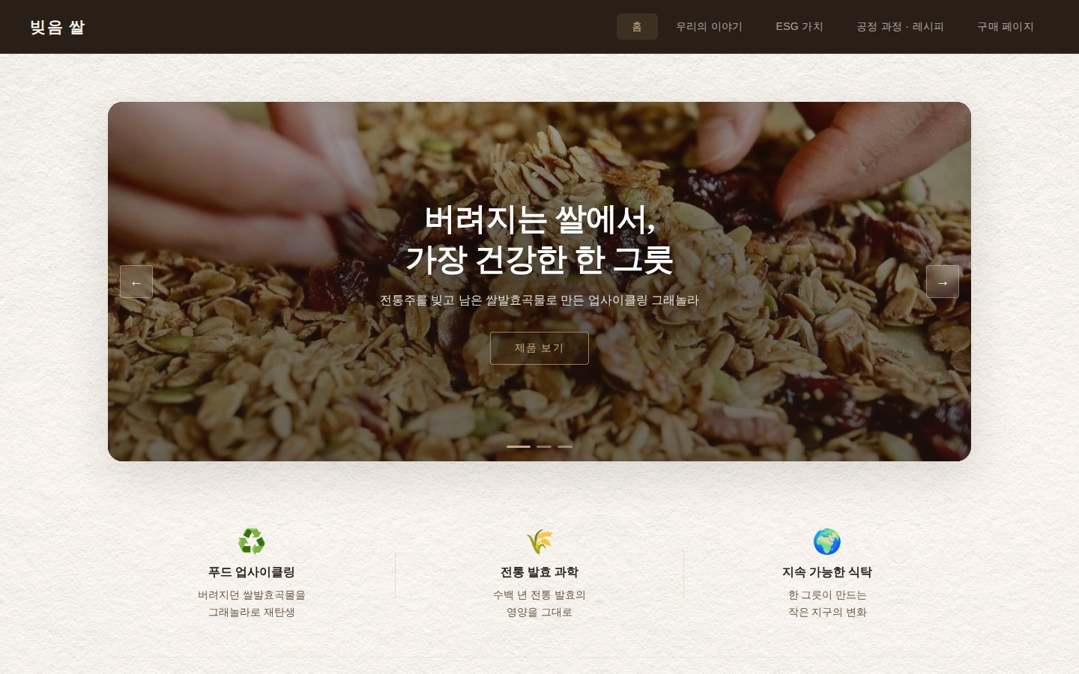
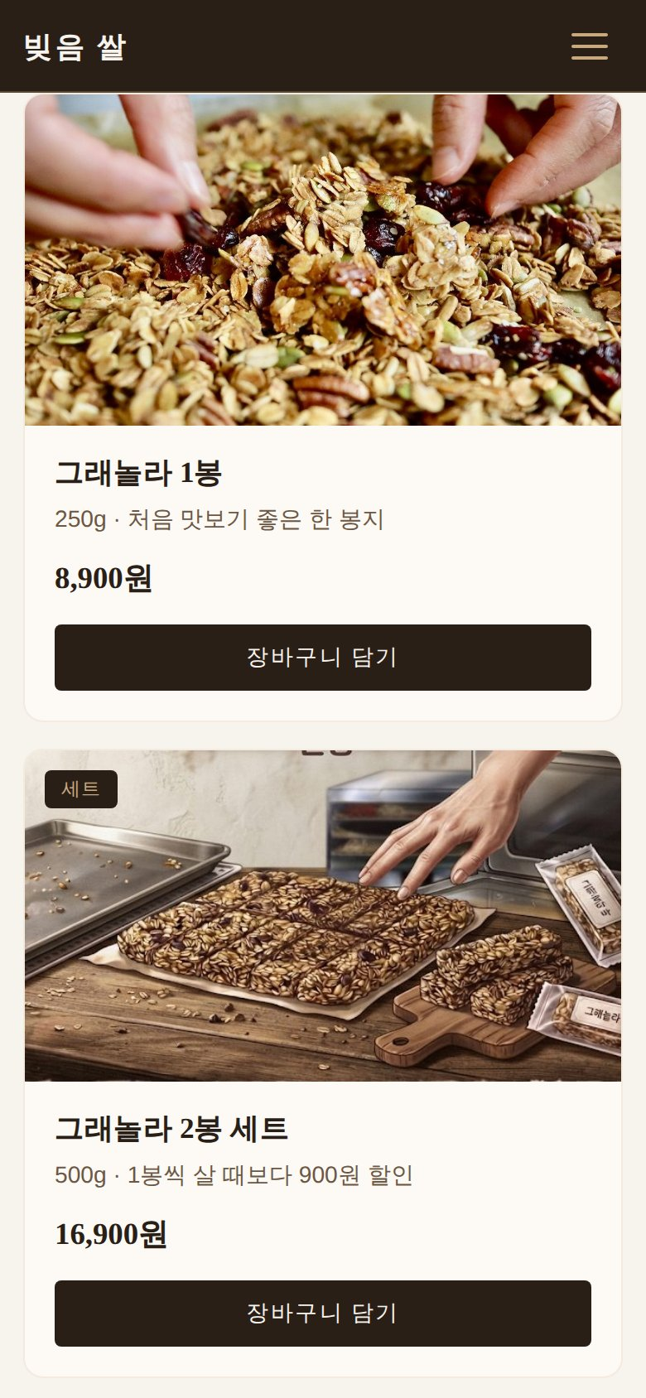

전략의 실물 증거, 홈페이지
4 인식 장벽 돌파
찾아보기
공정·FAQ·원료 설명 공개
구매하기
1봉·세트·정기구독
지금 접속해 보세요
빚음 쌀 · 졸업이조 캡스톤디자인 | 11
Notes:
청중에게 QR로 접속하게 합니다. 시연 순서: 홈 → 스토리 메달 → ESG 가치 → 공정 → 구매 페이지에서 정기구독 담기 → 결제 완료. 홈페이지는 IMC의 Search, Action 단계를 맡습니다. 양조장 방문 영상(인스타·유튜브)은 Attention 단계 사례로 소개합니다.

Slide 12

부패와 물류비를 공급망 설계로 넘는다
5 가격 장벽 돌파
양조장
냉장 수거
건조·분쇄
HACCP OEM
D2C·구독
주박 배출
부패 전 수거 주기
현장 vs 공장 [결정 중]
위탁 제조
자사몰 판매
양조장 안에서는 만들 수 없다
위생 관리하면 폐기물이 아니다
양조장 시설에서 일반 식품을 함께 만드는 것은 원칙적으로 금지된다. 그래서 HACCP 인증 OEM에 맡긴다. (식품위생법 시행규칙 별표 14)
식품위생법에 맞게 원료로 관리하면 폐기물에서 제외된다. 그래서 냉장 수거부터 시작한다. (환경부 유권해석, 원문 확인 중)
빚음 쌀 · 졸업이조 캡스톤디자인 | 12
Notes:
리하베스트가 멈춘 지점이 수분, 부패, 물류비였습니다. 수거 주기와 건조 위치는 양조장 인터뷰 결과로 확정합니다.

Slide 13
그래놀라 한 종류, 세 가지 구매 방법
5 가격 장벽 돌파
그래놀라 1봉
2봉 세트
정기구독
8,900원
16,900원
월 15,900원
250g · 100g당 약 3,560원
500g · 1봉씩보다 900원 할인
매달 2봉 · 세트보다 1,000원 할인
1봉 기준
가격은 잠정
쌀발효곡물 30% (건조 기준 75g)
1봉 원가 [___원] · 매출총이익률 [__%] · 손익분기 [___봉]
경쟁사 가격 조사와 원가표로 검증 후 확정
빚음 쌀 · 졸업이조 캡스톤디자인 | 13
Notes:
에너지바와 커스텀 그래놀라는 범위를 줄이기 위해 뺐습니다. 커스텀은 로드맵 중기 계획에서 다시 나옵니다. 원가표가 완성되면 이 칸을 채웁니다.

Slide 14
거부감은 말이 아니라 데이터로 반박한다
6 검증
블라인드 시식
인식 변화 설문
양조장 인터뷰
빚음 쌀 시제품과 시중 그래놀라 1~2종을 비교한다. 맛·식감·향·전반적 선호도를 5점 척도로, 30명 이상.
같은 사람에게 세 번 묻는다. 원료를 숨겼을 때, 술지게미라고 밝혔을 때, 브랜딩을 보여준 뒤의 구매 의향.
주박 월 발생량과 계절 편차, 수분과 보관 기간, 처리 비용, 제공 조건을 듣는다.
설문에서는 적정 가격, 구독 의향, 가장 끌리는 가치(환경·건강·맛·가격)도 함께 묻는다.
빚음 쌀 · 졸업이조 캡스톤디자인 | 14
Notes:
이 파트가 점수를 가르는 핵심입니다. 양조장 방문과 인터뷰는 진행 중이고, 시제품이 나오면 시식 테스트를 합니다.

Slide 15
원료를 알게 된 뒤, 구매 의향은 어떻게 변했나
6 검증 · 결과
구매 의향 (5점 척도, n = [__]명)
블라인드 시식 (5점)
맛 [__] · 식감 [__]
향 [__] · 선호도 [__]
원료를 숨겼을 때
[__점]
술지게미라고 밝혔을 때
[__점]
결과는 시식·설문 후 입력합니다. 가설: 공개 직후 떨어진 구매 의향이 브랜딩 뒤 회복된다.
브랜딩을 보여준 뒤
[__점]
빚음 쌀 · 졸업이조 캡스톤디자인 | 15
Notes:
결과가 나오면 막대를 실제 값으로 바꿉니다. 미션 KPI가 바로 이 회복 폭입니다.

Slide 16
인식 → 수익 → 환경, 단계마다 목표가 바뀐다
7 로드맵
출시 ~ 1년
1 ~ 3년
3년 이후
단기 · 인식 검증
중기 · 규모 확보
장기 · 카테고리 확장
영업등록·품목제조보고, 크라우드 펀딩, 자사몰 D2C·정기구독, 숏폼·챌린지
기업 선물세트·사내 스낵 B2B, 카페·베이커리 납품, 협력 양조장 확대, 커스텀 그래놀라
쌀발효 분말을 제과·제빵·대체식품 B2B 소재로 공급
KPI: 펀딩 달성률, 재구매율
KPI: 누적 탄소 저감량, 납품처 수
KPI: BEP 달성, 연간 주박 처리량
빚음 쌀 · 졸업이조 캡스톤디자인 | 16
Notes:
단기는 미션, 중기는 사업 목표, 장기는 임팩트 목표와 짝을 이룹니다. 커스텀 그래놀라는 원가와 운영 부담 때문에 중기로 미뤘습니다.

Slide 17
확인된 숫자만 말한다
8 임팩트와 결론
E 환경
S 사회
G 거버넌스
주박 매립·소각 감축, 탄소 저감
측정: 주박 처리량(kg), 탄소 저감량(kg CO₂eq)
양조장 처리비 절감, 못난이 농산물 활용
측정: 협력 양조장 수, 절감액
탄소 계산 방식과 원료 이력 공개, 그린워싱 방지
측정: 공개 항목, 제3자 검증
빚음 쌀의 원칙
탄소 감축량은 출처가 확인된 계산 방식과 양조장 실측 데이터로 산정한 뒤, 계산식과 함께 공개한다.
빚음 쌀 · 졸업이조 캡스톤디자인 | 17
Notes:
근거가 없던 기존 수치(주박 1kg당 탄소 11kg 등)는 모두 뺐습니다. 이 결정 자체가 G 전략의 실천입니다. 홈페이지 ESG 섹션도 같은 원칙으로 바꿨습니다.

Slide 18
버려지던 쌀이 매일의 아침이 될 때,
업사이클링은 착한 선택이 아니라
당연한 선택이 된다.
감사합니다
빚음 쌀 · 졸업이조 · lee-tae-in.github.io/Capstone_2-A
Notes:
마무리 문장을 읽고 질의응답으로 넘어갑니다. 예상 질문은 노션 자료실의 부록을 참고합니다.

